Slide 1
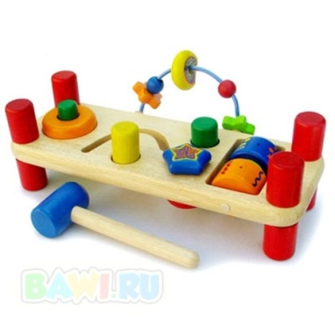
Долгосрочный игровой проект для детей раннего возраста « Зайчик». « Моя любимая игрушка»
Воспитатель
Третьякова Юлия Михайловна

Slide 2
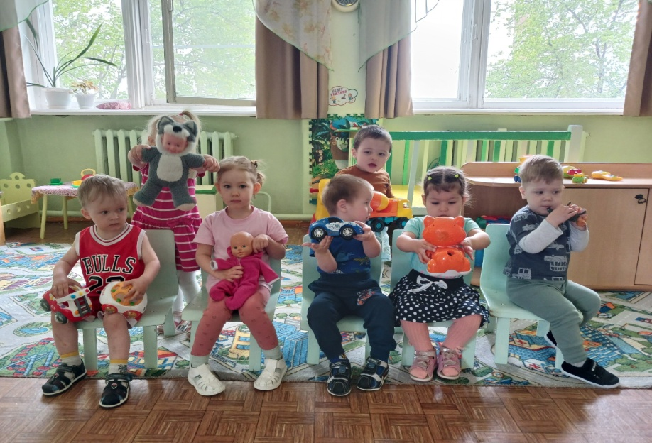
Актуальность проблемы В данном возрасте дети многие игрушки используют не по назначению, не умеют играть с ними. Причинами данной проблемы являются недостаточные знания детей о видах игрушек, их назначении и способах взаимодействия. Также дети имеют недостаточный опыт социального общения с другими детьми, позволяющего организовать совместную игру. Малый словарный запас детей и низкая речевая активность являются дополнительным препятствием для совместной деятельности с игрушками.

Slide 3
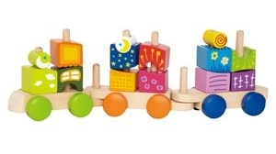
Цель проекта:
формирование умения играть с игрушками через создание специальных условий.

Slide 4
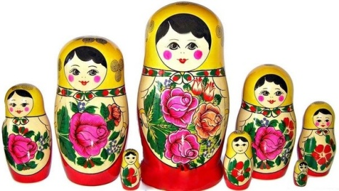
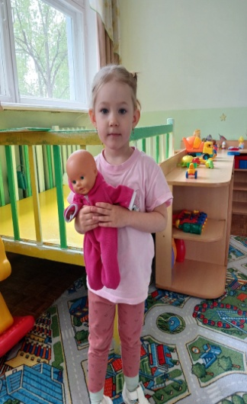
Задачи проекта
Для детей:
Расширять представление об видах игрушек.
Формировать умение пользоваться игрушками по назначению.
Формировать умение играть совместно с другими детьми.
Развивать речевую активность детей.
Для педагогов:
Повысить компетентность педагога по данной теме за счет внедрения проектной деятельности.
Пополнить среду для самостоятельной деятельности детей.
Для родителей:
Расширить представления о значении игрушки, ее роли в игре ребенка.
Получить информацию о целесообразном педагогическом подборе игрушек.
Обогатить родительский опыт приемами взаимодействия и сотрудничества с ребенком в семье.

Slide 5
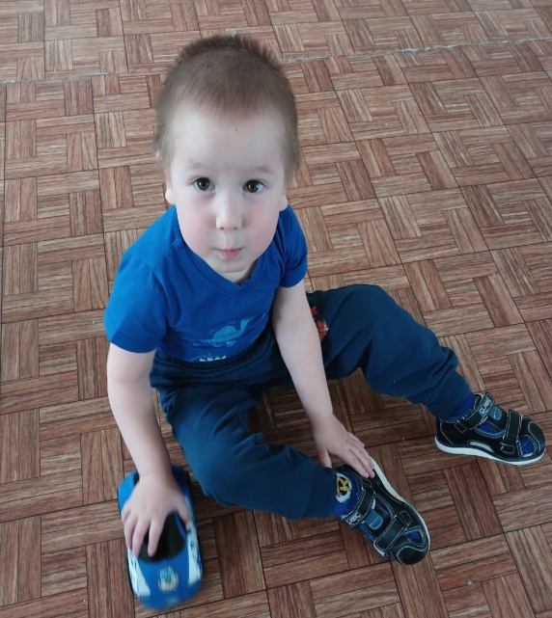
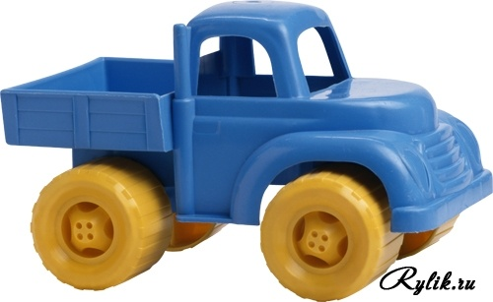
Объект исследования Процесс формирования познавательной активности к игрушкам у детей раннего возраста. Предмет исследования Педагогические условия развития эмоциональной отзывчивости у детей раннего возраста в процессе формирования познавательной активности к игрушкам.

Slide 6
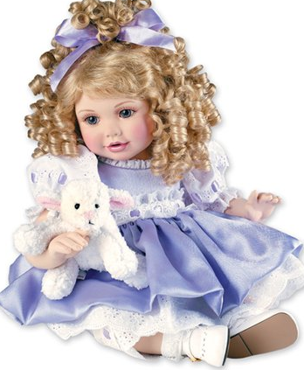
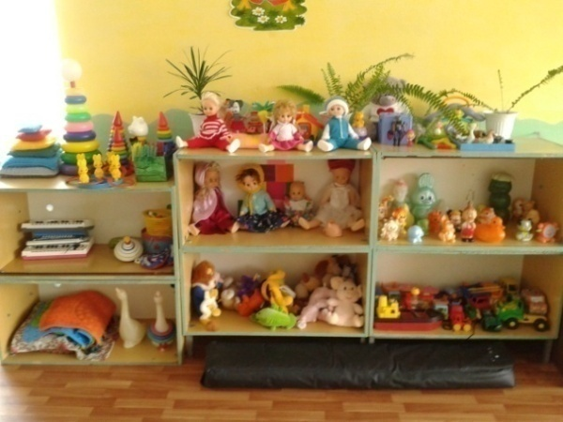
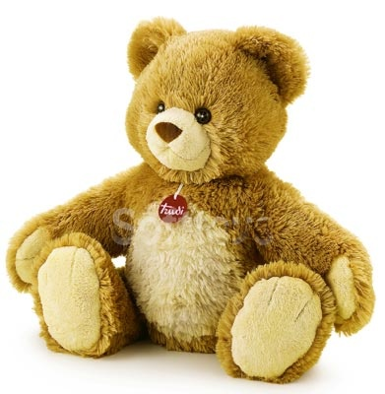
Гипотеза
1. Создать условия психологической защищённости,
эмоционально – положительной атмосферы во время
совместной игровой деятельности педагога с детьми.
2. Организовать предметно-развивающую среду
соответствующую возрастным и индивидуальным особенностям детей.
3. Помочь ребёнку накопить чувственный опыт и выразить свои переживания.
4. Использовать методы педагогической интеграции.

Slide 7
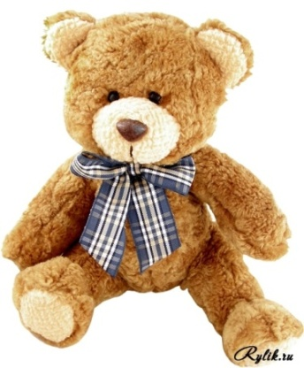
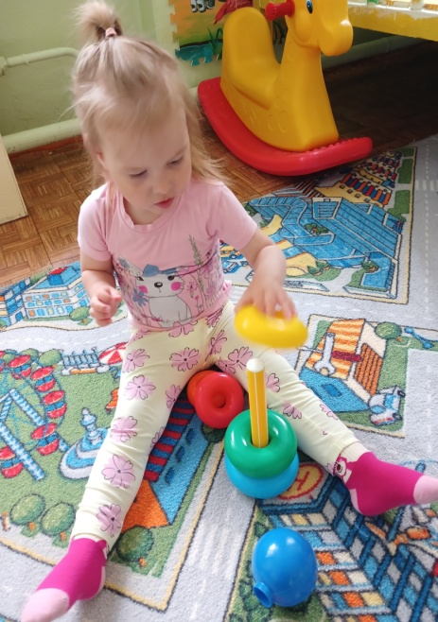
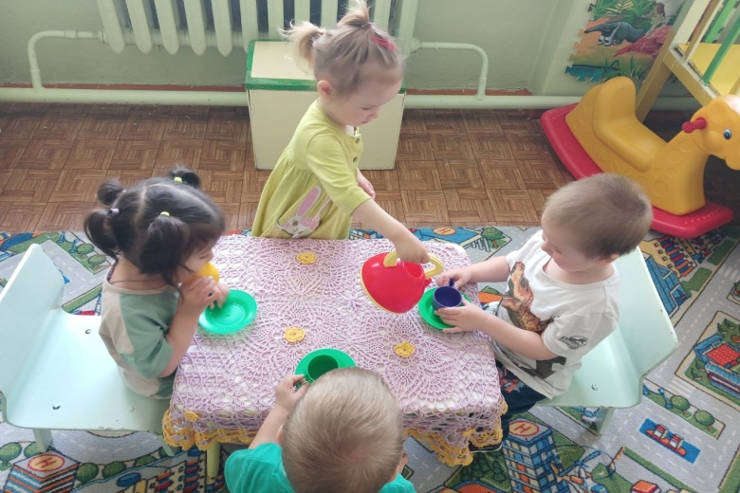
Ожидаемый результат -Создание предметно-развивающей среды в виде пособий и развивающих игр; -Сплочение коллектива родители – воспитатель - дети; -Овладение детьми знаниями о свойствах, качествах и функциональном назначении игрушек и пособий; -Проявления доброты и заботы, бережного отношения к игрушкам; -Речевая активность детей в разных видах деятельности.

Slide 8
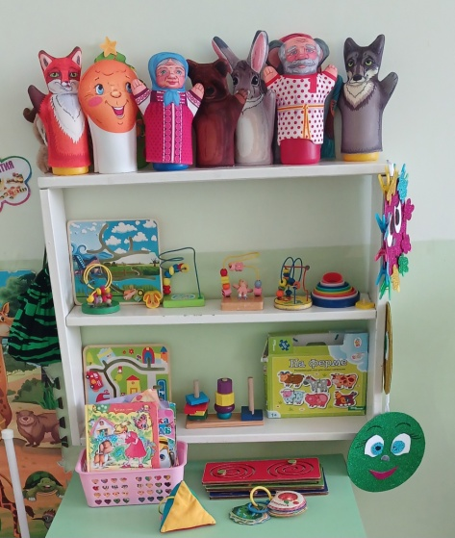
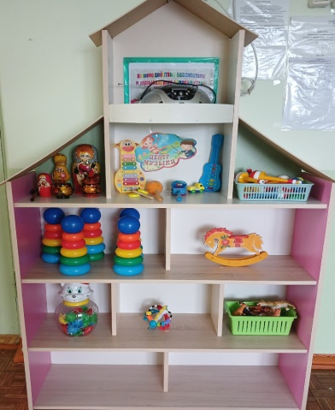
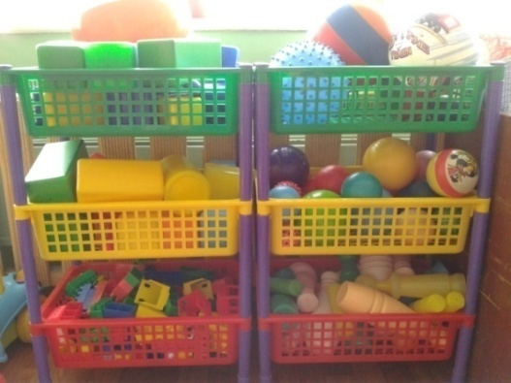
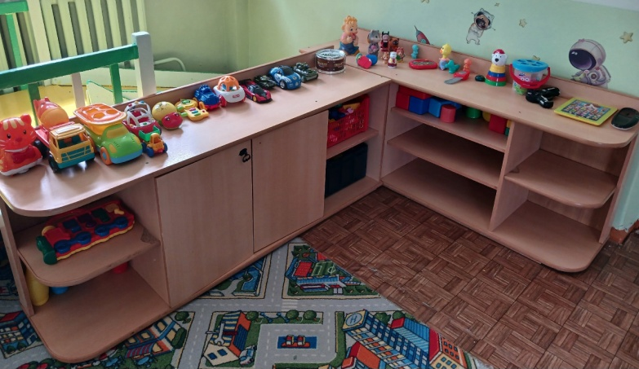
1 этап – подготовительный Организация предметно – развивающей среды в группе: «Мы играем»

Slide 9
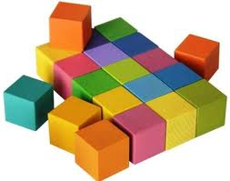
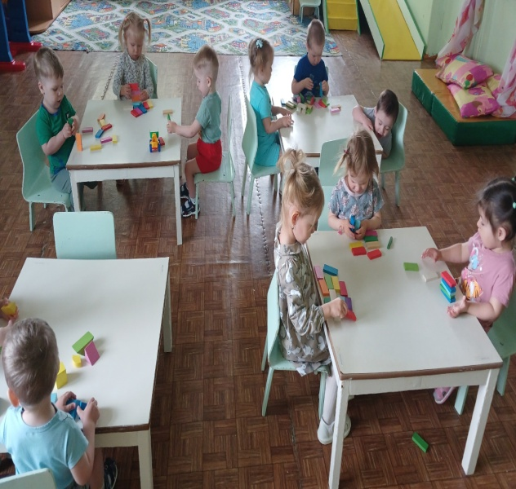
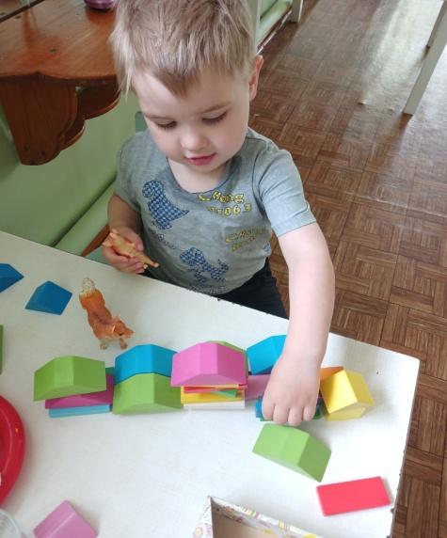
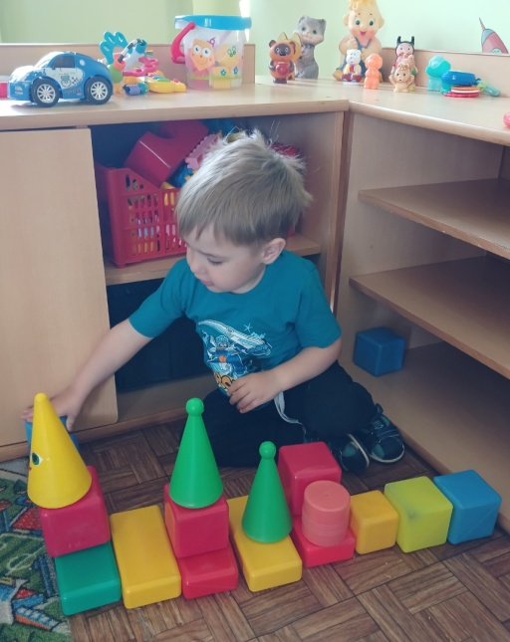
«Учимся строить»

Slide 10
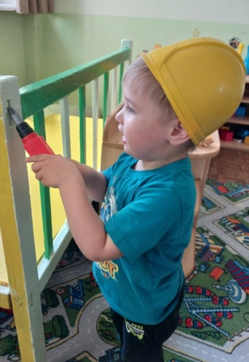
2 этап – накопление знаний Воспитатели + дети Играли: с куклами - « Угостим куклу чаем», «Укладываем спать», « Кукла проснулась» и т. д. ; машинами – « Дом для машины», «Приехал Мишка на машине», «Покатаем кукол», «Ремонт машины», и т.д. строительным материалом – « Строим мебель для игрушек», «Домики для игрушек», «Скамеечки для игрушек», «Машины»,и т.д. дидактические игры – « Мишкины игрушки», «Чудесный мешочек», «Разрезные картинки», «Подарки для игрушек», и т.д. игры для развития мелкой моторики – «Цветочная полянка», сминание пальцами комочков из бумаги, «Золушка» (перебирали крупу), «Волшебные мешочки», и т.д. Читали: стихи, потешки. Рассматривали: иллюстрации, предметные картинки.

Slide 11
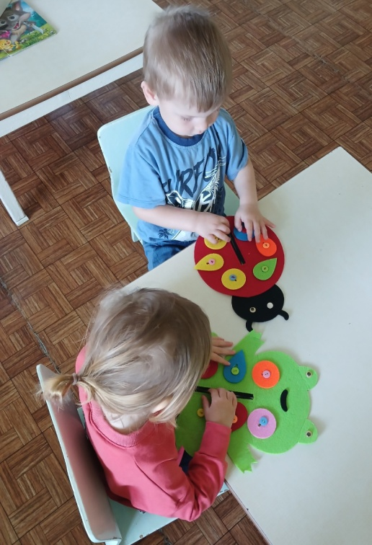
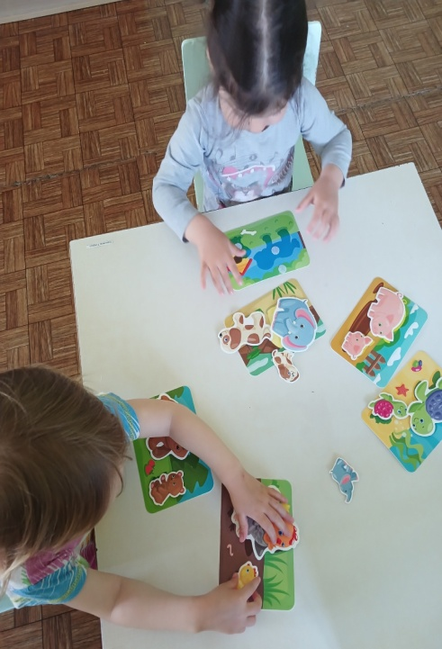
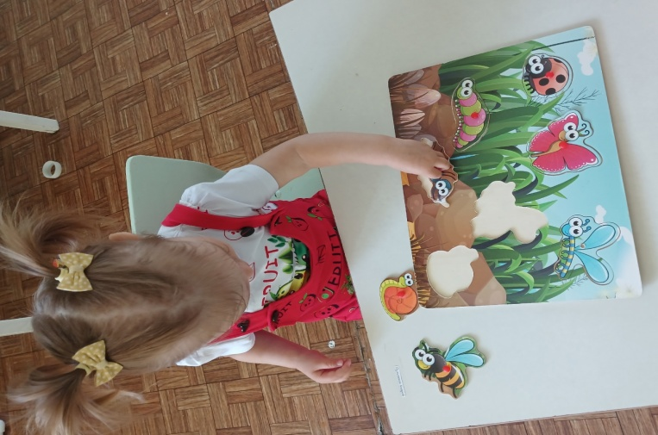
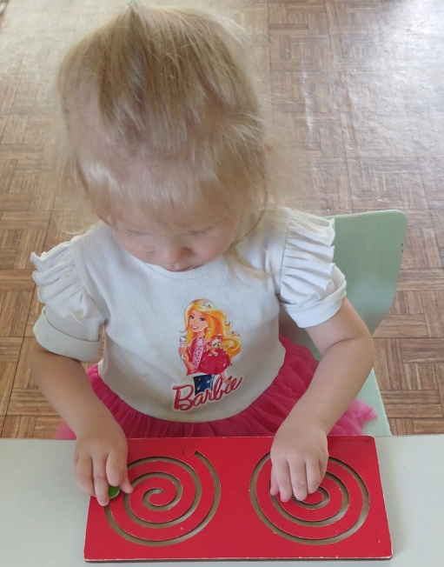
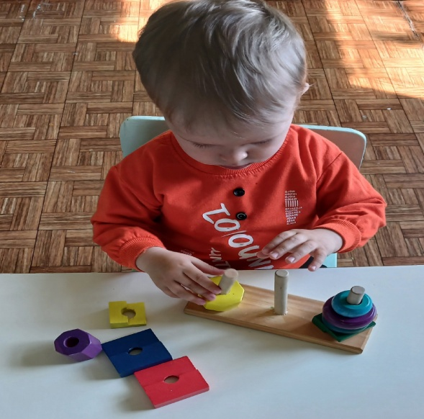

Slide 12
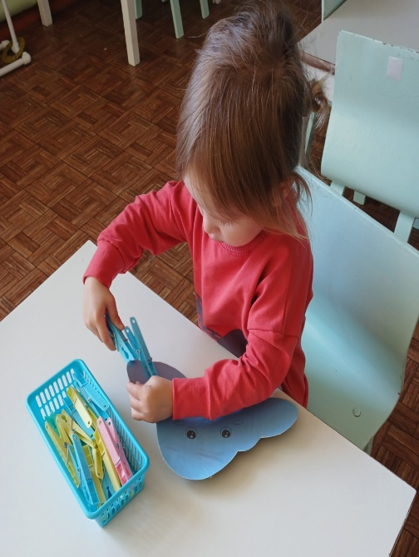
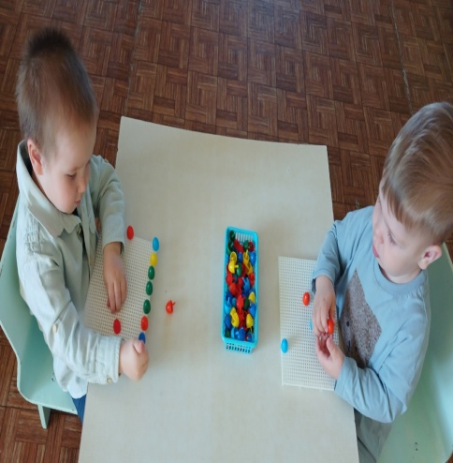
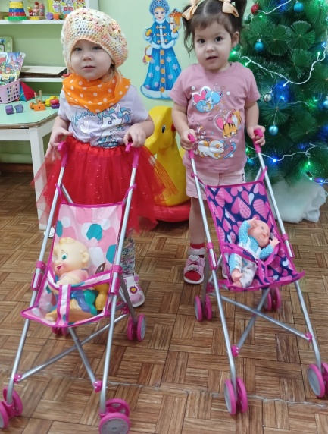
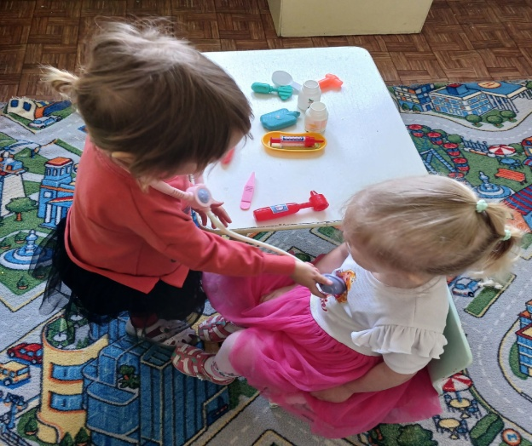
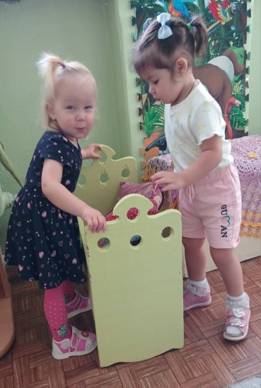

Slide 13
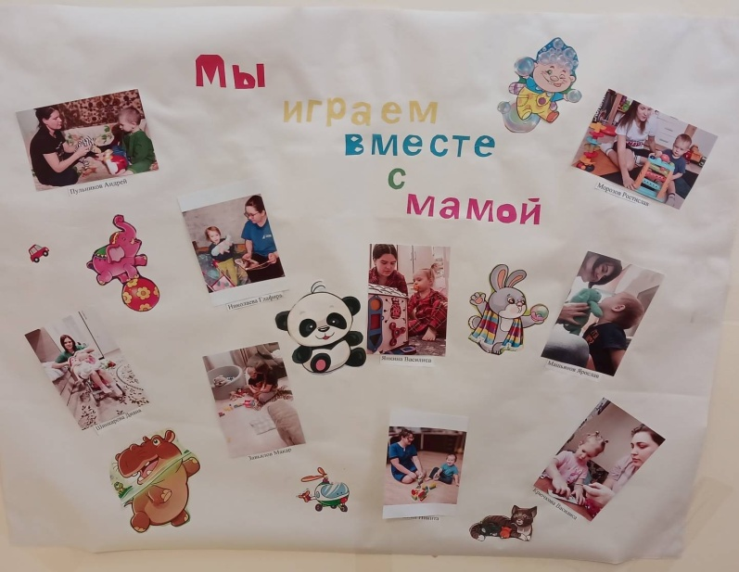
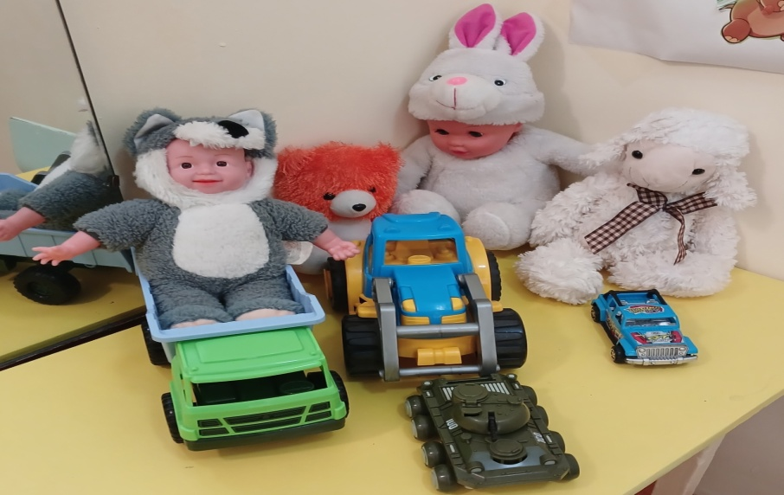
3 этап – заключительный Воспитатели + родители 1)Информационный блок для родителей (воспитатели) : Особенности развития эмоциональной сферы; Особенности предметно - отобразительной игры; История возникновения игрушки; Игры на подражание и взаимодействия; Фото – выставка мы играем вместе с мамой . Выставка «Моя любимая игрушка»

Slide 14
Участие в всероссийском конкурсе
Название работы«Моя любимая игрушка»

Slide 15
Результаты проекта:
Созданы условия для успешного развития эмоциональной
отзывчивости у детей третьего года жизни в процессе
формирования познавательной активности к игрушкам.
Дети стали самостоятельны, отзывчивы и внимательны
к друг другу, постоянно находящимся в группе игрушкам, людям которые окружали ребят.
Владеют элементарными навыками продуктивной деятельности; владеют расширенным словарным запасом, навыками связной речи;
Проявляют заботливое и ответственное отношение к друг другу.

Slide 16
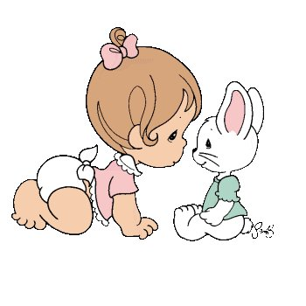
Спасибо за внимание

